Slide 1



Thu thập, tổ chức, biểu diễn, phân tích và xử lí dữ liệu
PHÒNG GD&ĐT………..
TRƯỜNG THCS ………….……
Đ6-C4-Bài 1 (Tiết 1)
Giáo viên:… …………………..

Slide 2
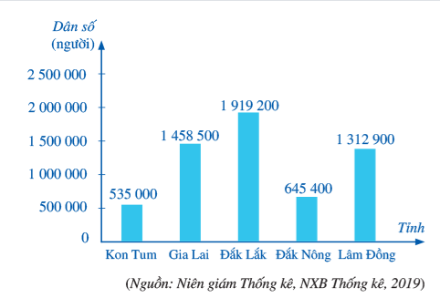
Trong các tỉnh ở khu vực Tây Nguyên, tỉnh nào có dân số nhiều nhất ? Tỉnh nào có dân số ít nhất?
HOẠT ĐỘNG MỞ ĐẦU

Slide 3

Hãy nêu một số cách thu thập, phân loại, kiểm đếm, ghi chép số liệu thống kê đã học ở tiểu học?
HOẠT ĐỘNG HÌNH THÀNH KIẾN THỨC

Slide 4

Sau khi thu thập, tổ chức, phân loại, biểu diễn dữ liệu bằng bảng hoặc biểu đồ, ta cần phân tích và xử lí các dữ liệu đó để tìm ra những thông tin hữu ích và rút ra kết luận.
HOẠT ĐỘNG HÌNH THÀNH KIẾN THỨC

Slide 5

Ví dụ 1: Nhà trường dự định mở bốn câu lạc bộ thể thao: cầu long, bóng bàn, thể dục nhịp điệu và bóng đá. Mỗi học sinh lớp 6 đều đăng kí tham gia đúng một câu lạc bộ. Để tổ chức bốn câu lạc trên, giáo viên yêu cầu lớp trưởng của lớp 6A tiến hành thống kê số bạn của lớp mình đăng kí tham gia từng câu lạc bộ.
a) Lớp trưởng của lớp 6A cần thu thập dữ liệu nào? Nêu đối tượng thống kê và tiêu chí thống kê.
b) Bạn lớp trưởng thống kê số bạn đăng kí ban từng câu lạc bộ của lớp 6A như sau:
+ Có 18 bạn đăng kí tham gia câu lạc bộ cầu long
+ Có 10 bạn đăng kí tham gia câu lạc bộ bóng bàn
+ Có 6 bạn đăng kí tham gia câu lạc bộ thể dục nhịp điệu
+ Có 30 bạn đăng kí tham gia câu lạc bộ bóng đá.
Dãy số liệu bạn lớp trưởng liệt kê có hợp lí không? Vì sao?
HOẠT ĐỘNG HÌNH THÀNH KIẾN THỨC
Hoạt động nhóm

Slide 6
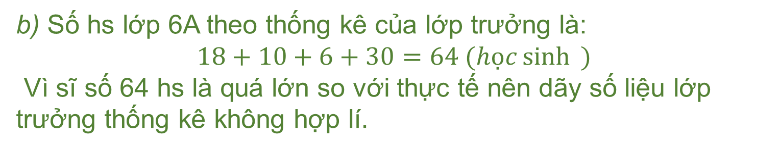
Ví dụ 1:
a) Lớp trưởng thu thập thông tin về việc đăng kí tham gia câu lạc bộ thể thao của mỗi (từng) bạn HS lớp 6A.
- Đối tượng thống kê: 4 câu lạc bộ thể thao (cầu lông; bóng bàn; thể dục nhịp điệu; bóng đá).
- Tiêu chí thống kê: Số lượng học sinh đăng kí tham gia từng câu lạc bộ trên.
b) Số hs lớp 6A theo thống kê của lớp trưởng là:
$$18+10+6+30=64 (học\sinh{ })$$
Vì sĩ số 64 hs là quá lớn so với thực tế nên dãy số liệu lớp trưởng thống kê không hợp lí.
HOẠT ĐỘNG HÌNH THÀNH KIẾN THỨC
Hoạt động nhóm

Slide 7
Nhận xét: Dựa theo đối tượng thống kê và tiêu chí thống kê ta có thể tổ chức và phân loại dữ liệu.
HOẠT ĐỘNG HÌNH THÀNH KIẾN THỨC
Chú ý: Ta có thể nhận biết được tính hợp lí của dữ liệu thống kê theo những tiêu chí đơn giản.

Slide 8

Hãy thu thập dữ liệu về ngày, tháng, năm sinh của các bạn trong lớp và thống kê số bạn có cùng tháng sinh.
Tháng 1 | Tháng 2 | Tháng 3 | Tháng 4 | Tháng 5 | Tháng 6 | Tháng 7 | Tháng 8 | Tháng 9 | Tháng 10 | Tháng 11 | Tháng 12
HOẠT ĐỘNG HÌNH THÀNH KIẾN THỨC

Slide 9
Ví dụ 2
Kết quả kiểm tra môn Toán của học sinh lớp 6D được liệt kê như sau:
9, 8, 10, 6, 6, 4, 3, 7, 9, 6, 5, 5, 8, 8, 7, 7, 5, 7, 8, 6,
7, 7, 9, 5, 6, 8, 5, 5, 9, 9, 6, 7, 5, 7, 6, 6, 3, 5, 7, 9.
a) Lập bảng số liệu theo mẫu sau:
Điểm | 1 | 2 | 3 | 4 | 5 | 6 | 7 | 8 | 9 | 10
Số học sinh | ? | ? | ? | ? | ? | ? | ? | ? | ? | ?
HOẠT ĐỘNG HÌNH THÀNH KIẾN THỨC
b) So với cả lớp 6D, tỉ lệ học sinh có điểm dưới trung bình là bao nhiêu phần tram? (Điểm dưới trung bình là điểm nhỏ hơn 5)

Slide 10
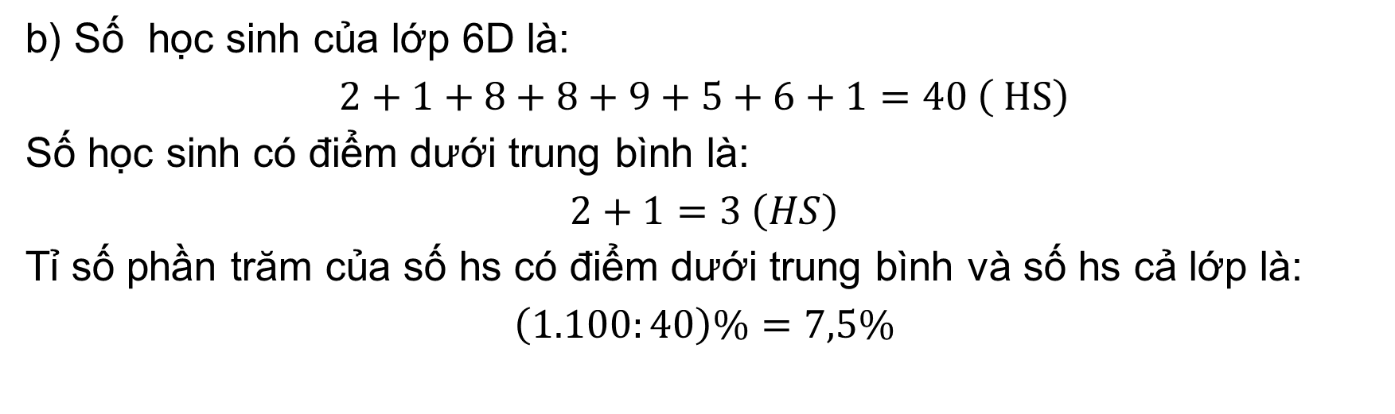
* Ví dụ 2 /SGKtr4
a) Bảng số liệu
Điểm | 1 | 2 | 3 | 4 | 5 | 6 | 7 | 8 | 9 | 10
Số HS | 0 | 0 | 2 | 1 | 8 | 8 | 9 | 5 | 6 | 1
HOẠT ĐỘNG HÌNH THÀNH KIẾN THỨC
b) Số học sinh của lớp 6D là:
$$2+1+8+8+9+5+6+1=40 \left( HS\right)$$
Số học sinh có điểm dưới trung bình là:
$$2+1=3 \left(HS\right)$$
Tỉ số phần trăm của số hs có điểm dưới trung bình và số hs cả lớp là:
$$\left(1.100:40\right)\%=7,5\%$$

Slide 11
Ví dụ 3. Xếp loại thi đua ba tổ lao động của một đội sản xuất được thống kê như sau (đơn vị: người)
Tổ | Giỏi | Khá | Đạt
Tổ 1 | 8 | 3 | 1
Tổ 2 | 9 | 2 | 1
Tổ 3 | 7 | 4 | 1
HOẠT ĐỘNG HÌNH THÀNH KIẾN THỨC
Mỗi tổ lao động có bao nhiêu người?
Đội trưởng thông báo rằng số lao động giỏi của cả đội nhiều hơn số lao động khá và đạt của cả đội là 12 người. Thông báo đó của đội trưởng có đúng không?

Slide 12
* VD 3/SGK tr 5.
- Đối tượng thống kê là: Ba loại thi đua: Giỏi; khá; đạt.
- Tiêu chí thống kê là: Số lượng người trong mỗi tổ tương ứng với từng loại thi đua trên của cả đội sản xuất.
a) Mỗi tổ có 12 người
b) Số lao động giỏi của cả đội là:
8 + 9 + 7 = 24 (người)
Số lao động khá và đạt của cả đội là:
(3 + 2 + 4) + (1 + 1 + 1) = 12 (người)
Do đó số lao động giỏi của cả đội nhiều hơn số lao động khá và đạt của cả đội là:
24 – 12 = 12 (người)
Vậy thông báo của đội trưởng đúng.
HOẠT ĐỘNG HÌNH THÀNH KIẾN THỨC

Slide 13

Nhận xét: Dựa vào thống kê, ta có thể nhận biết được tính hợp lí của kết luận đã nêu ra.
HOẠT ĐỘNG HÌNH THÀNH KIẾN THỨC

Slide 14
HOẠT ĐỘNG LUYỆN TẬP
Trong giờ kiểm tra học kì I môn Toán, lớp 6C không có học sinh nào vắng mặt. Tổng kết điểm của bài kiểm tra đó được cho ở bảng sau:
Điểm | 3 | 4 | 5 | 6 | 7 | 8 | 9 | 10
Số học sinh | 2 | 5 | 7 | 11 | 9 | 6 | 4 | 1
Số học sinh đạt điểm 9 và 10 ít hơn số học sinh đạt điểm 3 và 4 là bao nhiêu?
Tính số học sinh lớp 6C.

Slide 15
HƯỚNG DẪN TỰ HỌC Ở NHÀ
- Đọc lại toàn bộ nội dung bài đã học.
- Học thuộc: Kết luận về Thu thập, tổ chức, phân tích và xử lí dữ liệu.
- Làm bài tập 1; 2 SGK trang 8 và bài 1,2/SBT trang 5.

Slide 16
Remember…
Safety First!
Thank you!

